Slide 1
Einführung zur
Beweislogik
Wenn-Dann und genau-dann-wenn
Notes:
Alle Bilder sind von pixabay.com und picsforjoo.de, können somit lizenzfrei und ohne Namensnennung verwendet werden.

Slide 2
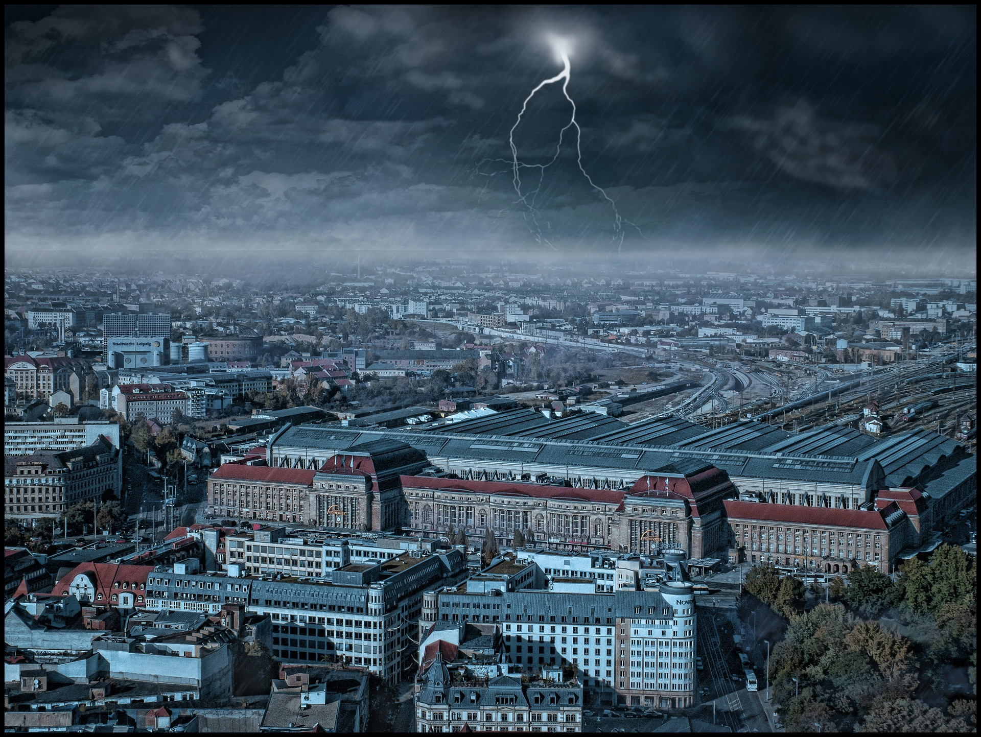
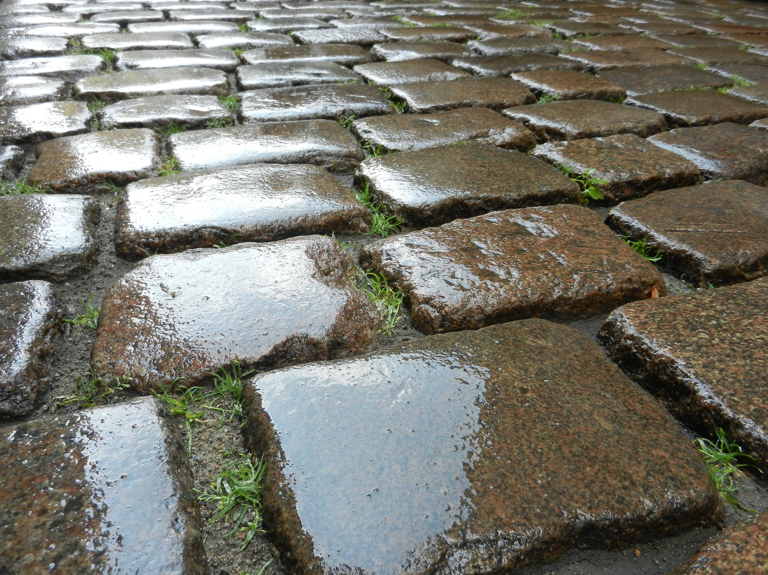
Notes:
Mit dieser Folie kann die klassische Aussage, „Wenn es regnet, ist die Straße nass“ erklärt und darauf hingewiesen werden, dass die Umkehrung nicht gilt.

Slide 3
Wenn es regnet, ist die Straße nass.
Notes:
Mit dieser Folie kann die klassische Aussage, „Wenn es regnet, ist die Straße nass“ erklärt und darauf hingewiesen werden, dass die Umkehrung nicht gilt.

Slide 4
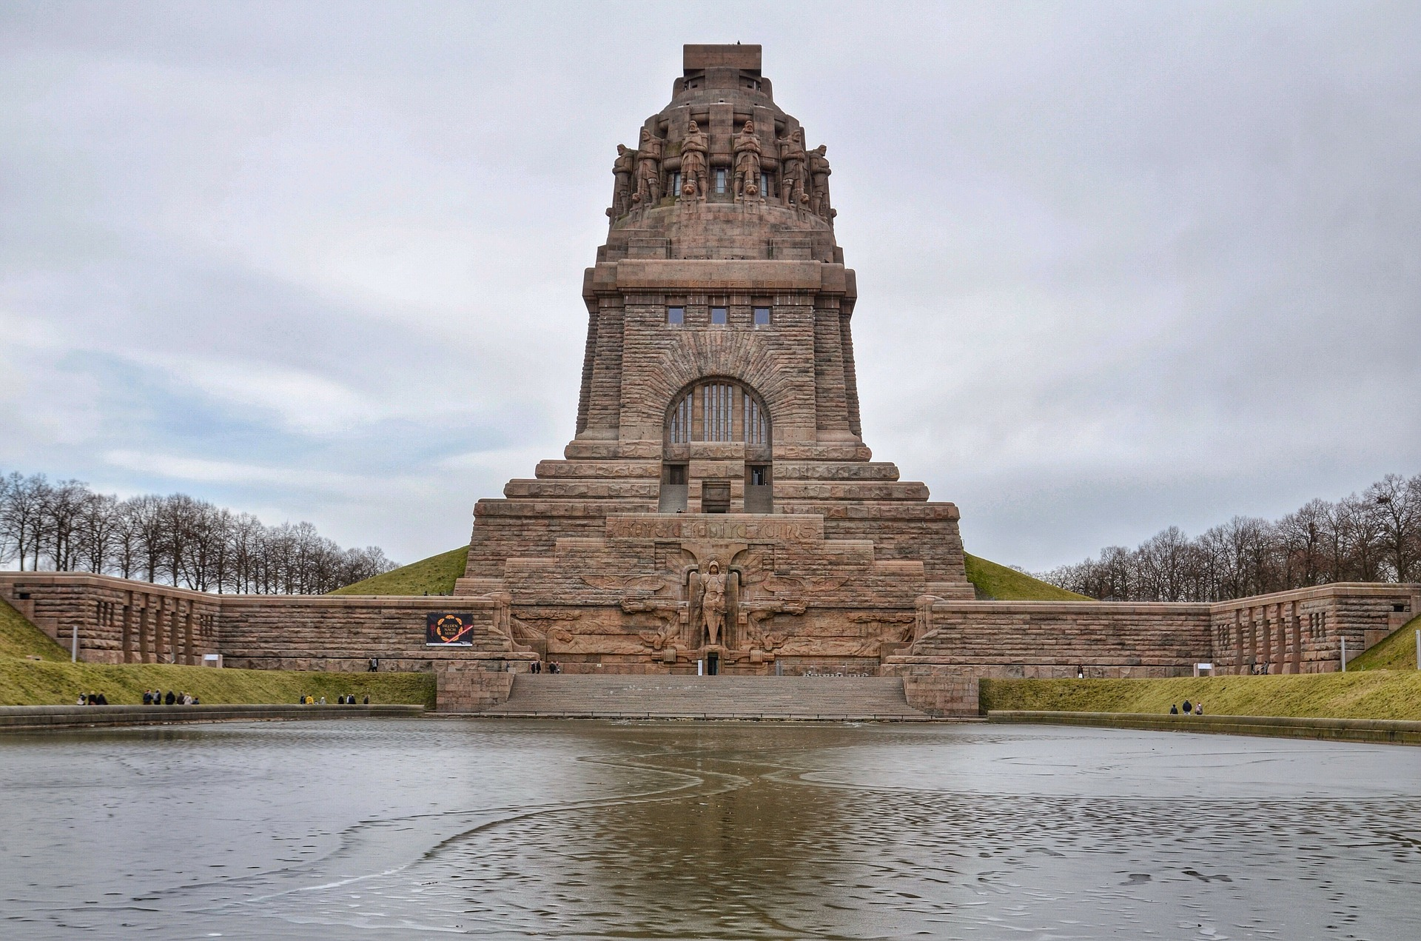

Notes:
Hier soll die Schlussfolgerung hergeleitet werden: „Wenn man vor dem Völkerschlachtdenkmal steht, befindet man sich in Leipzig.“ Aber dies ist nur notwendig: „Wer sich in Leipzig befindet, sieht das Völkerschlachtdenkmal“, gilt nicht.

Slide 5
Wenn man vor dem Völkerschlachtdenkmal steht, befindet man sich in Leipzig.
Notes:
Hier soll die Schlussfolgerung hergeleitet werden: „Wenn man vor dem Völkerschlachtdenkmal steht, befindet man sich in Leipzig.“ Aber dies ist nur notwendig: „Wer sich in Leipzig befindet, sieht das Völkerschlachtdenkmal“, gilt nicht.

Slide 6
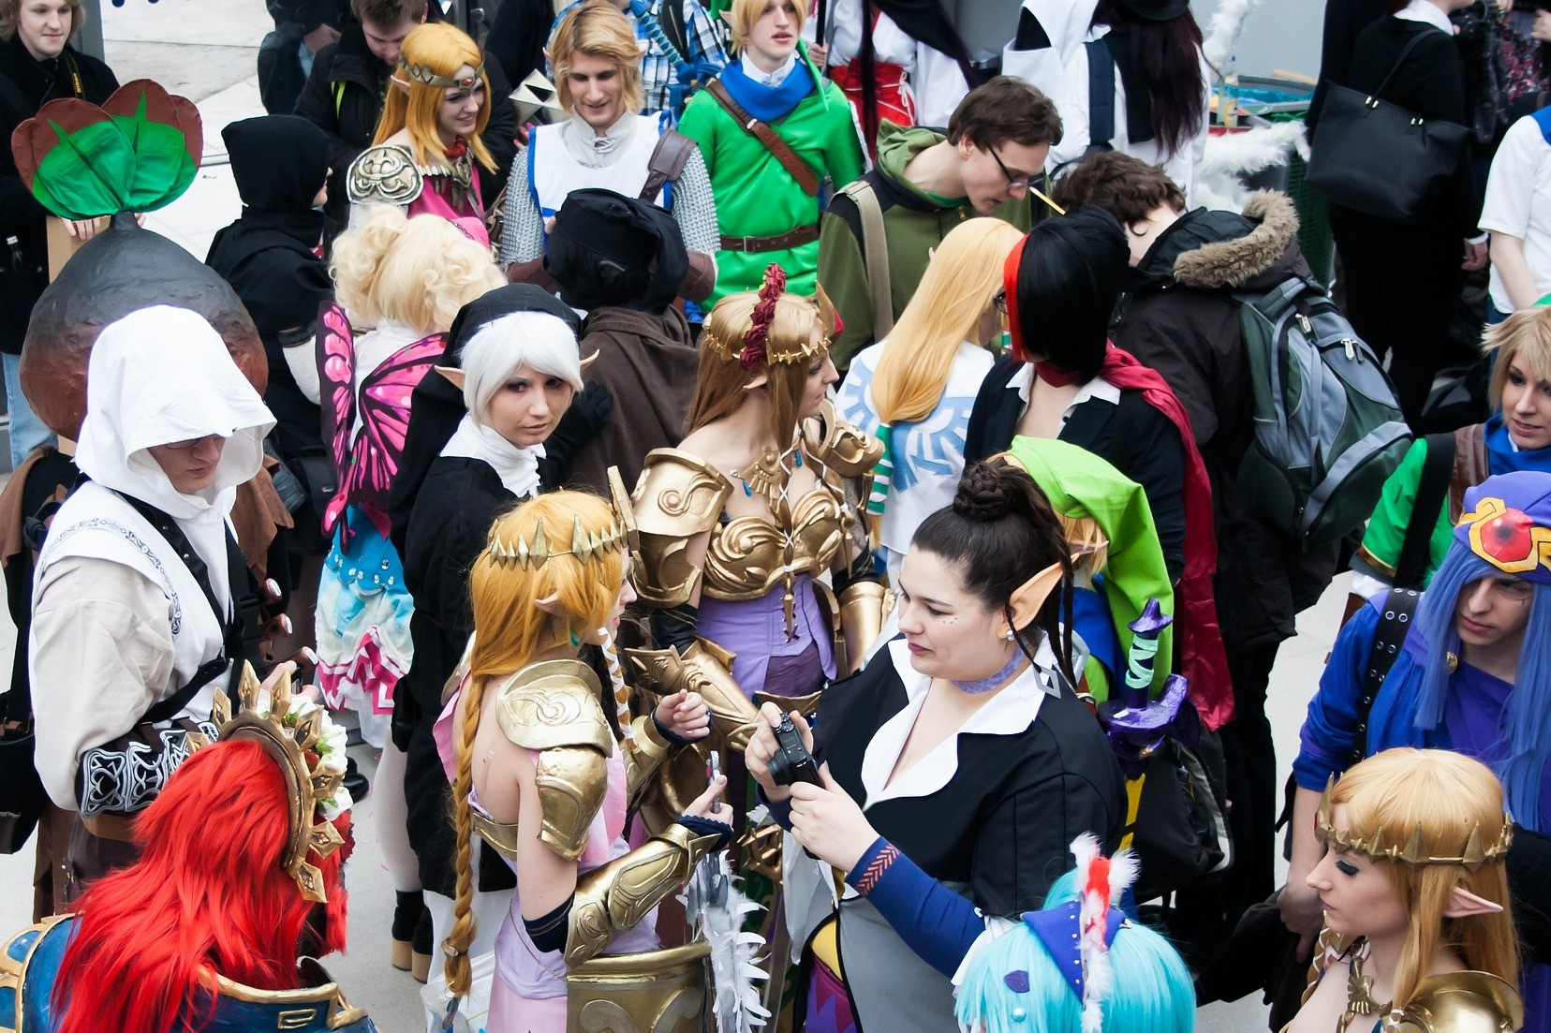
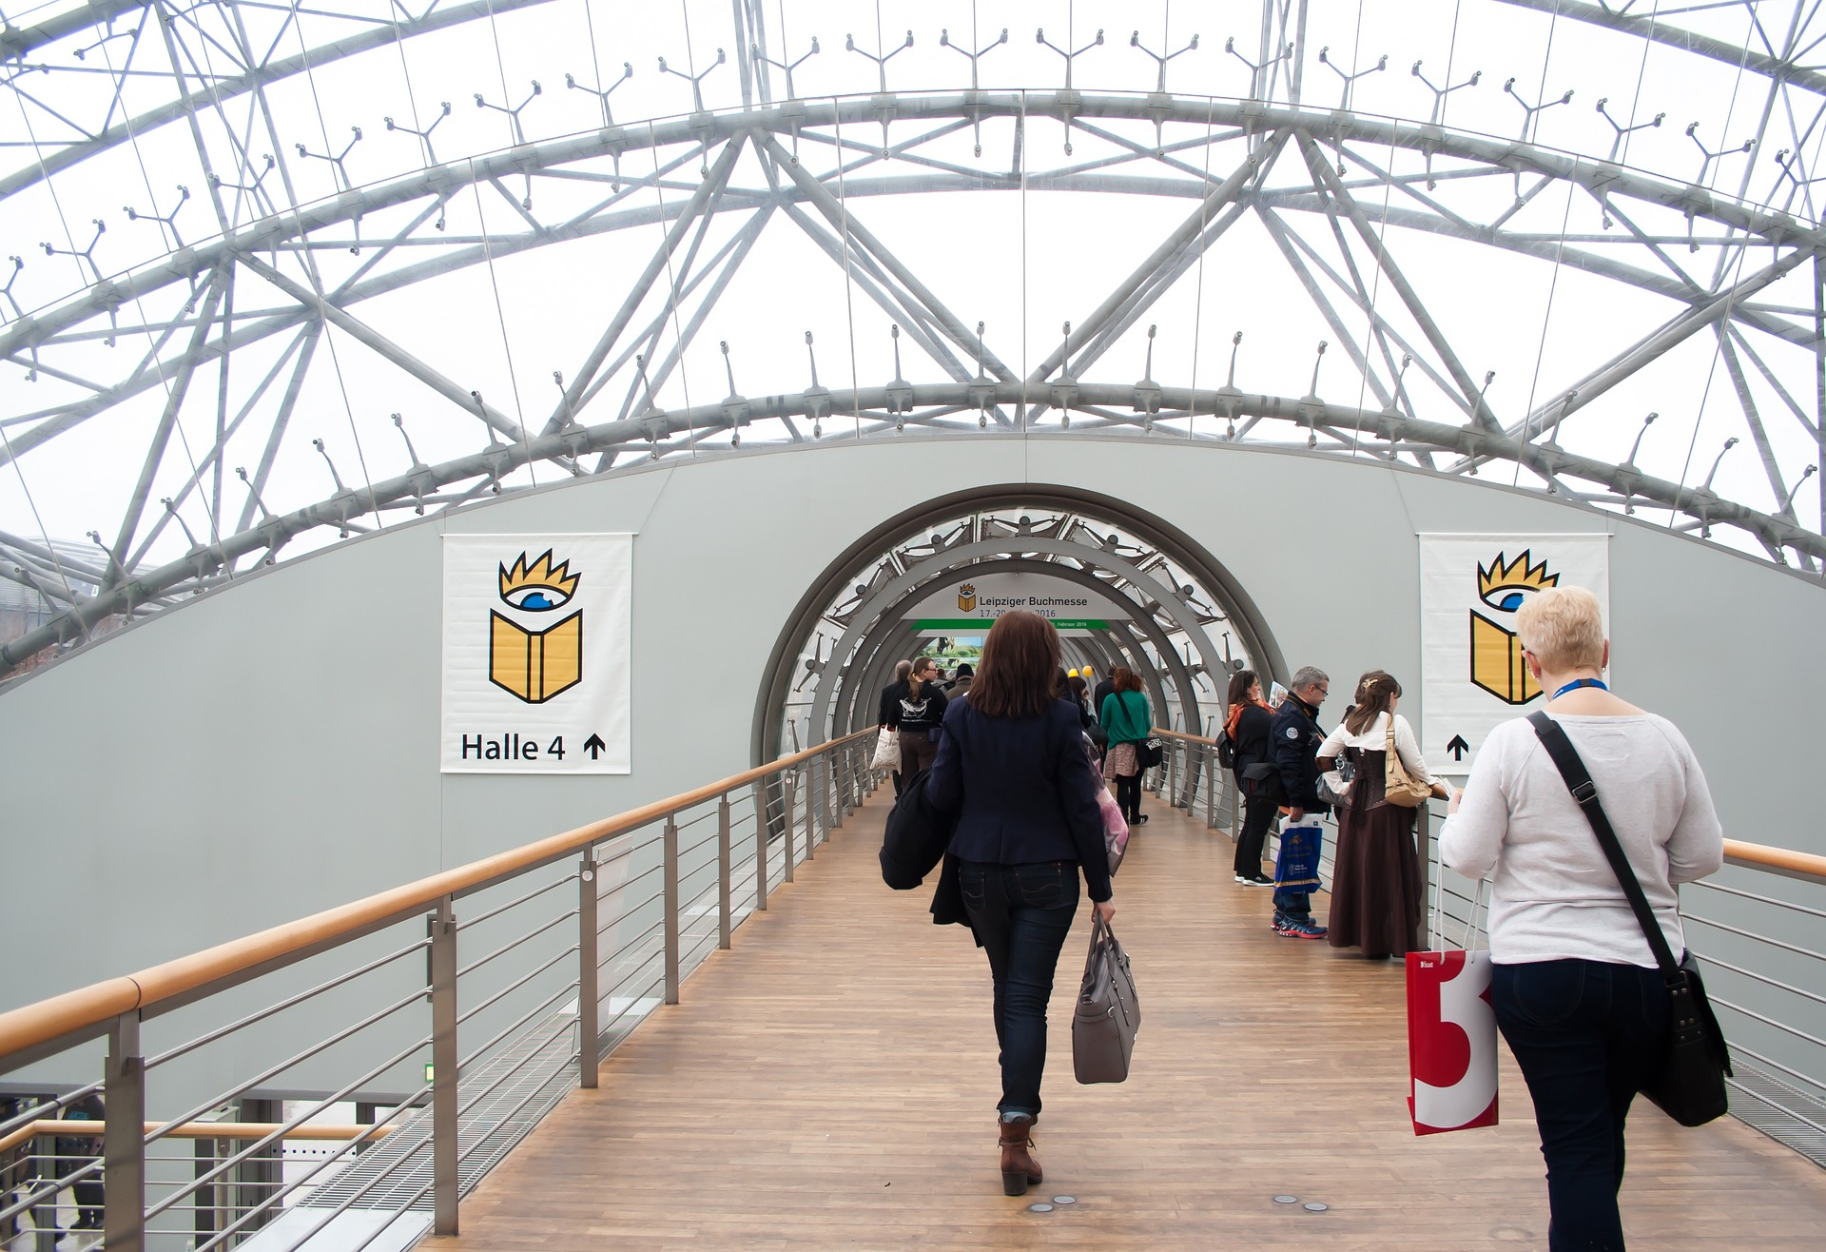
Notes:
Hier soll die Aussage hergeleitet werden: „Wenn die Buchmesse stattfindet, sind in Leipzig Cosplayer (kostümierte Fans) zu sehen.“ Auch hier gilt die Umkehrung nicht, denn Cosplayer gibt es zwar seltener auch ohne Buchmesse.

Slide 7
Wenn die Buchmesse stattfindet, sind in Leipzig Cosplayer zu sehen.
Notes:
Hier soll die Aussage hergeleitet werden: „Wenn die Buchmesse stattfindet, sind in Leipzig Cosplayer (kostümierte Fans) zu sehen.“ Auch hier gilt die Umkehrung nicht, denn Cosplayer gibt es zwar seltener auch ohne Buchmesse.

Slide 8
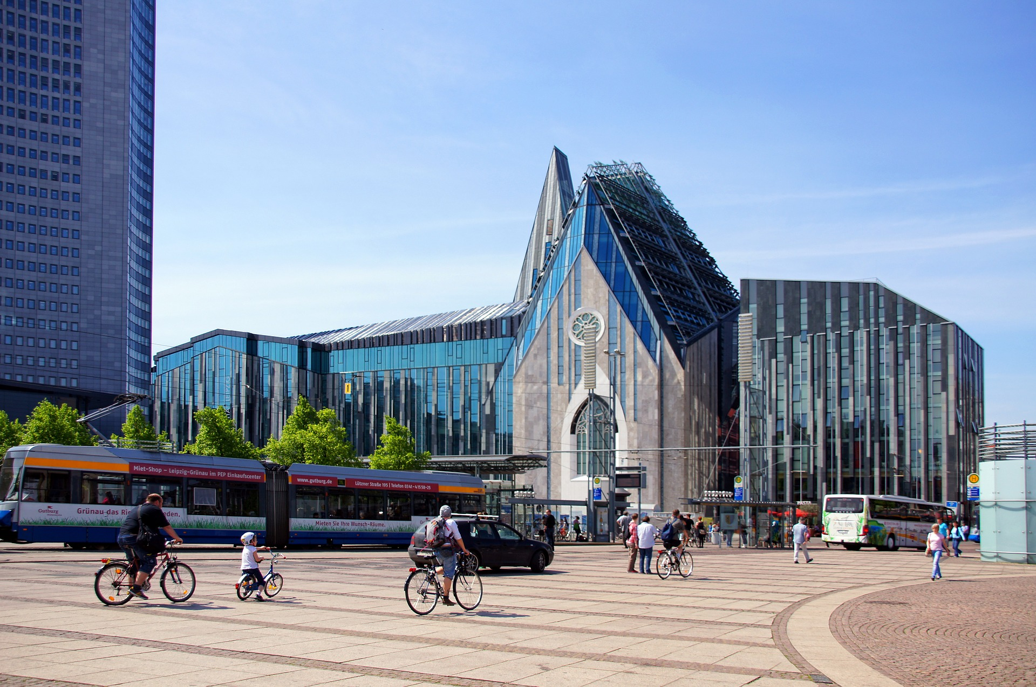
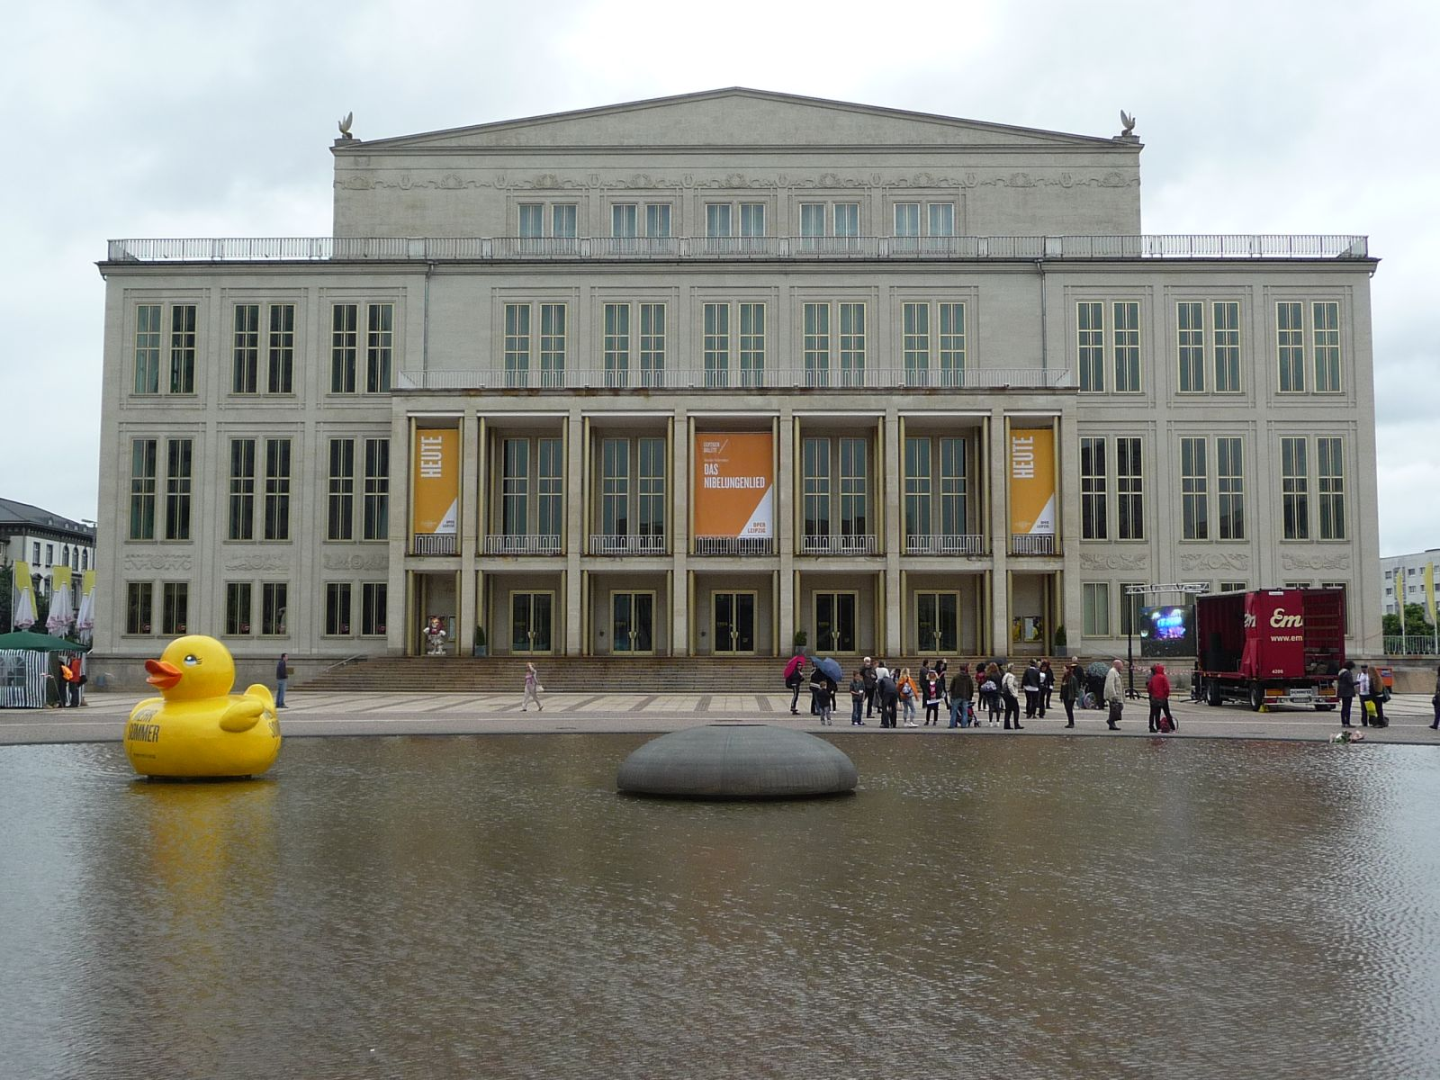
Notes:
„Genau dann, wenn man in Leipzig (auf dem Augustusplatz) vor dem Augusteum der Universität steht, steht man auch vor der Oper Leipzig.“

Slide 9
Genau dann, wenn man in Leipzig vor dem Augusteum der Universität steht, steht man vor der Oper.
Notes:
„Genau dann, wenn man in Leipzig (auf dem Augustusplatz) vor dem Augusteum der Universität steht, steht man auch vor der Oper Leipzig.“

